Slide 1

Reunión Plenaria 01-2026
Resultados de Reunión
CC01-2026
Realizada el 12 de febrero de 2026
Presenta
Lcda. Ana Josefa Blanco Noyola
Coordinadora del Área de Comunicaciones
26 de febrero de 2026

Slide 2

Contexto Estratégico 2026
2026: Año clave para el MCP-ES no es un año más, es un año de preparación institucional.
  A dos años del posible cierre de la subvención del Fondo Mundial (2027).
  Transición hacia la sostenibilidad del mecanismo.
  Comunicación y fortalecimiento: pilares estratégicos.
  Necesidad de mayor compromiso institucional.

Slide 3
“No estamos en un año operativo más; estamos en un año estratégico de preparación para la sostenibilidad.”

Slide 4
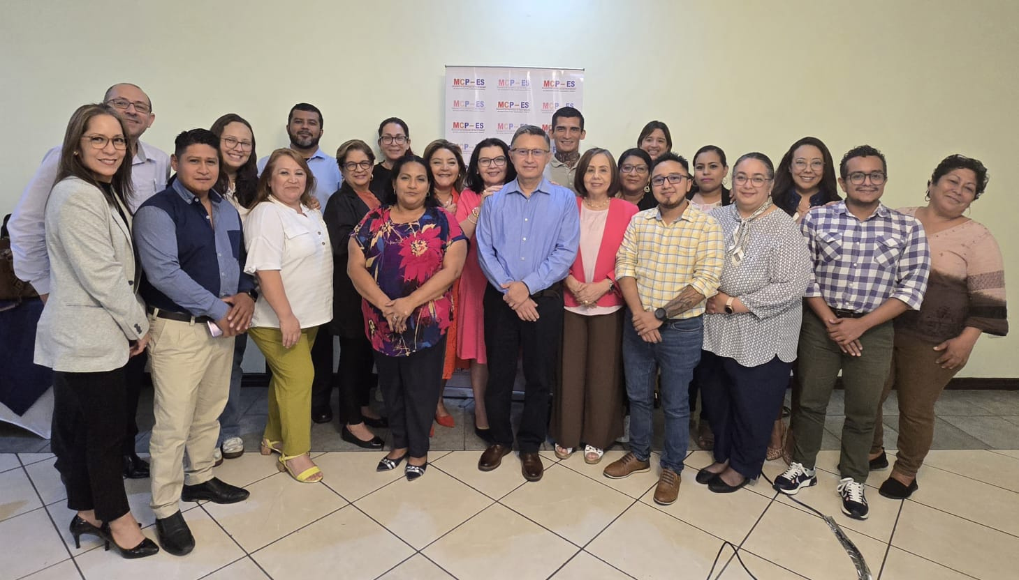
FORTALECIMIENTO

Slide 5
Balance de Fortalecimiento 2025 (Talleres Presenciales Realizados)
MEGAS (febrero 2025)
  20 participantes.
  14 beneficiarios directos.
  Convocatoria selectiva.
  Objetivo técnico cumplido.
Inducción a nuevos miembros (agosto 2025)
  25 de 28 participantes.
  Taller con mayor participación del año.
  Enfocado en miembros recién electos.
Monitoreo Estratégico (septiembre 2025)
  15 de 28 convocados.
  Participación efectiva de miembros baja.
Monitoreo Liderado por la Comunidad (octubre 2025)
  15 de 28 convocados.
  Nuevamente baja asistencia.

Slide 6
Reflexión Institucional
Situación identificada:
  Oferta formativa constante.
  Baja participación recurrente.
  Alto esfuerzo logístico y financiero.
  Impacto menor al esperado.
Mensaje clave
“No se trata de falta de oportunidades, sino de compromiso institucional.”

Slide 7
Cursos en Línea-Fondo Mundial
  Módulos de Ética (28 miembros)
  Módulos nucleares y temáticos (16 en total)
  15 completaron módulo principal.
  14 completaron módulos 2 y 3.
  8 completaron módulo 4.
  9 completaron módulo 5.
  Durante 2025:
  8 personas cursaron módulos nucleares.
  3 personas cursaron módulos temáticos.
  No todos completaron la totalidad.
El cumplimiento no es voluntario: forma parte del Acuerdo de Subvención y de los indicadores de desempeño del MCP-ES.

Slide 8
Mandato 2026- Fortalecimiento
Para 2026 se acuerda:
  Reiterar exhortación a completar módulos.
  Evaluar reconocimientos al 100% de cumplimiento.
  Visibilizar avances por sector (no individualizar públicamente).
  Integrar sostenibilidad como enfoque transversal.
Talleres Programados 2026
Monitoreo Estratégico en Transición: Navegar el cambio sin perder el rumbo
Género, Estigma y discriminación
Del resultado al legado: Liderazgo que perdura

Slide 9
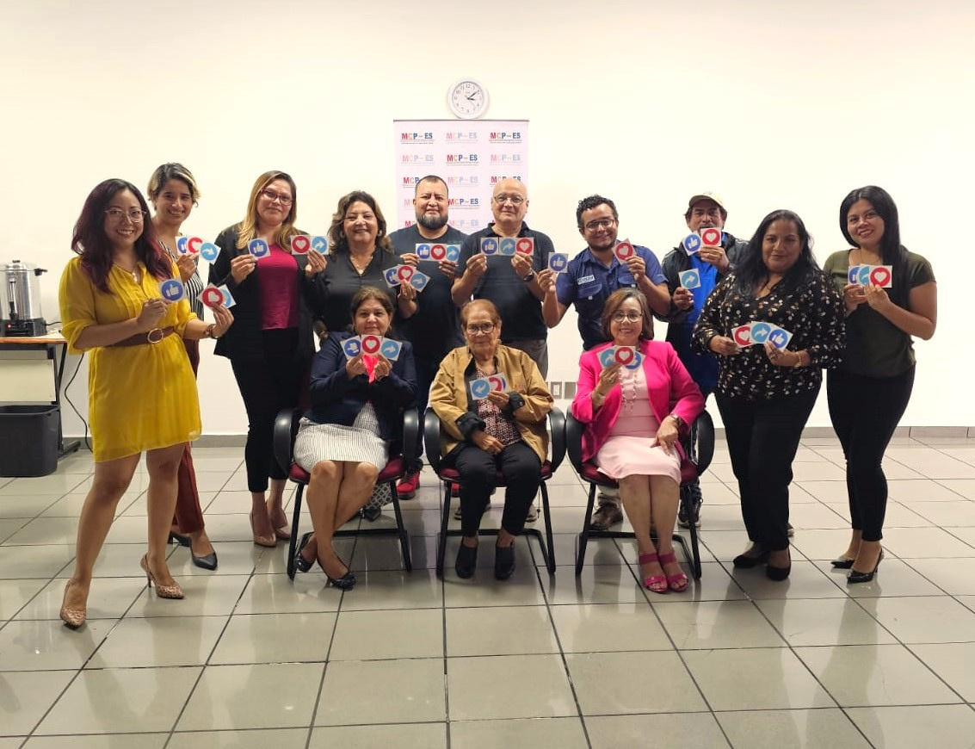
COMUNICACIONES

Slide 10
En 2025:
  Se inició implementación formal de la estrategia aprobada en 2024.
  Hubo crecimiento en alcance.
  Persisten retos en interacción y conversión.
  El crecimiento ha sido 100% orgánico.

Slide 11
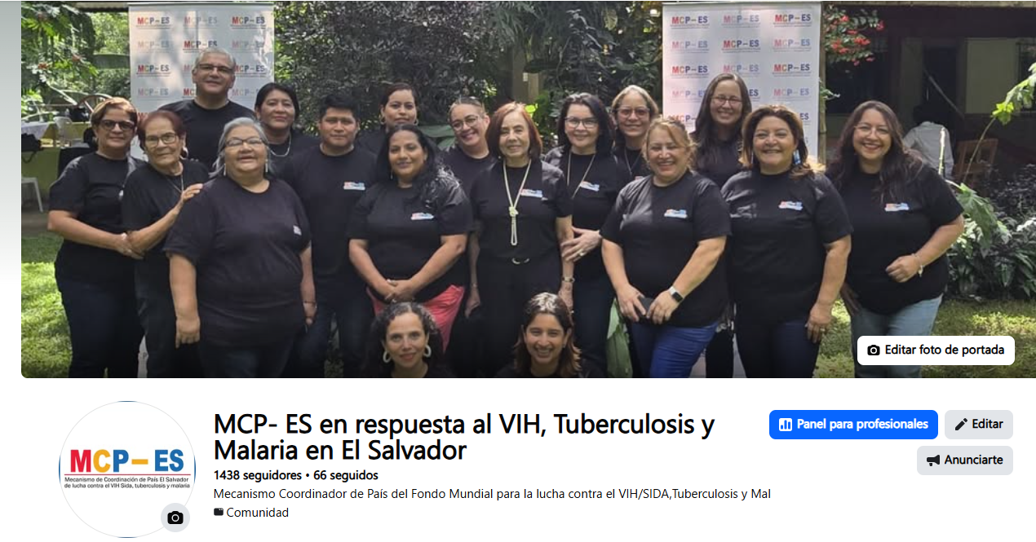
Facebook – Resultados
2024:
  1,300 seguidores
  65,580 visualizaciones
2025:
  1,436 seguidores (+136)
  85,690 visualizaciones
Hallazgos:
  Crecimiento orgánico.
  Mayor alcance.
  Menor conversión en seguidores.
  Leve disminución en interacciones.
  Más contenido compartido.
  Audiencia adulta (25-54 años).
El alcance crece, pero la interacción no aumenta al mismo ritmo.

Slide 12
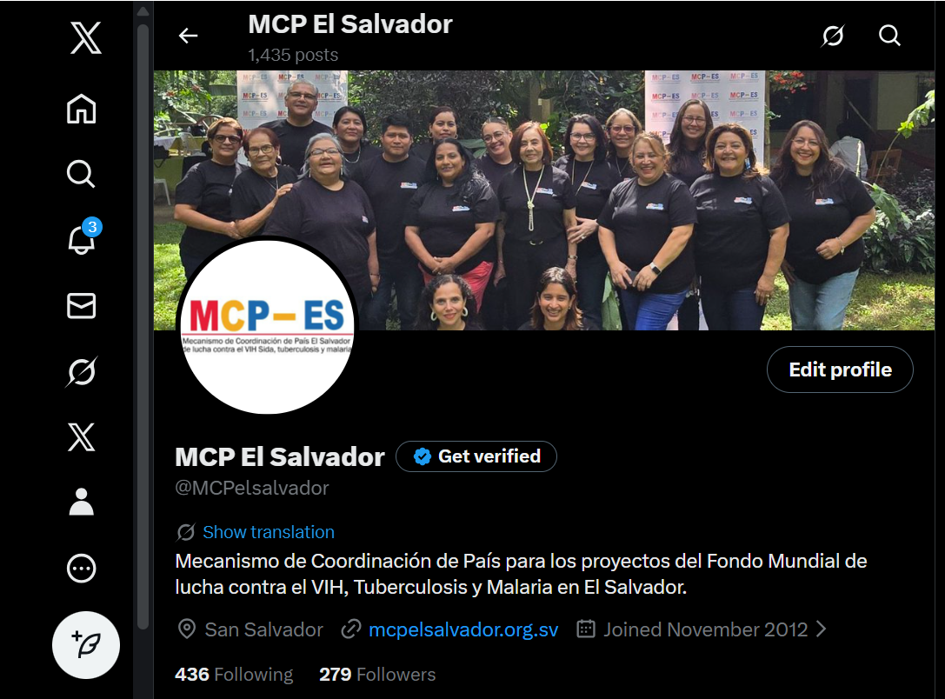
Instagram y X – Resultados
  Crecimiento leve en seguidores.
  Bajo nivel de interacción.
  Potencial estratégico.
  Requieren mayor planificación antes de expandirse.
Antes de abrir nuevas plataformas, se deben fortalecer las actuales. En X No se busca cantidad, sino contenido estratégico.

Slide 13
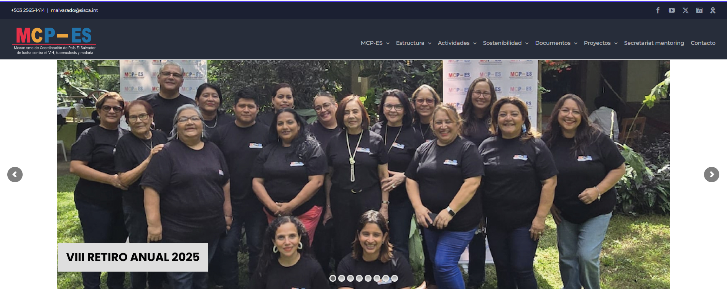
Página Web – Resultados
  7 visitas diarias promedio.
  Principal herramienta de transparencia.
  Fuente de consulta del Fondo Mundial.
La web es estratégica, aunque no sea masiva.

Slide 14
Restos identificados
  Seguimiento real a la estrategia digital 2024.
  Planificación mensual de contenido.
  Mayor involucramiento de miembros.
  Evaluar sostenibilidad técnica y financiera.
  Vincular comunicación con sostenibilidad 2028.
Propuesta de comunicación 2026
  Acciones inmediatas viables:
  Cronograma mensual.
  Plantillas institucionales.
  3 publicaciones semanales base.
  Incentivos por sector.
  Acciones sujetas a evaluación:
  Transmisiones en vivo.
  Incursión en TikTok.
  Suscripción X.

Slide 15
Realidad Institucional
  Apoyo técnico parcial.
  No hay equipo audiovisual profesional.
  Recursos financieros y logísticos limitados.
La capacidad técnica actual es limitada y no exclusiva para redes.

Slide 16
Acuerdos
  Sistematizar insumos.
  Presentar en Plenaria 01-2026.
  Retomar en junio con enfoque de sostenibilidad.
  Trasladar insumos al Comité de Sostenibilidad.
  Proyección estratégica hacia 2028.
Conclusión General de las áreas de Fortalecimiento y Comunicaciones
El Comité Conjunto ha cumplido con:
  Generar oferta formativa.
  Impulsar estrategia de comunicación.
  Analizar resultados con objetividad.
Sin embargo:
  La participación aún es insuficiente.
  La apropiación institucional debe fortalecerse.
  La sostenibilidad no depende del Comité, sino del compromiso colectivo del pleno.

Slide 17
“El Comité ha puesto las herramientas sobre la mesa. Ahora el desafío es institucional: convertirlas en compromiso real para garantizar la sostenibilidad del MCP-ES.”

Slide 18
